Slide 1
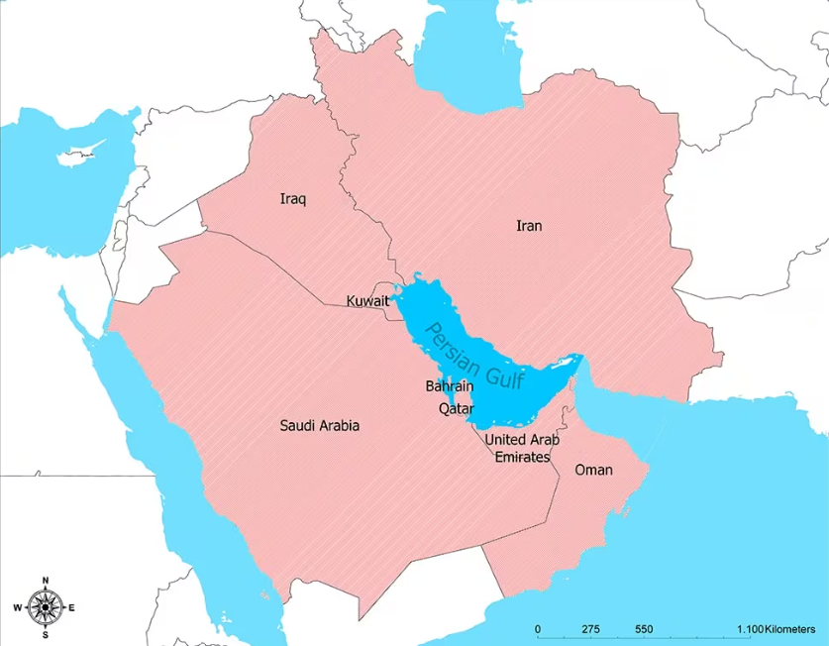
Perzský záliv - zdroj bohatstva
Marcel Goga, Daniela Frisová
1SjGm
Obr.1 Krajiny Perzského zálivu

Slide 2
História ťažby
1. objavenie ropy → 1908 Irán – G. B. Reynolds
Ostatné štáty 30. – 40. roky 20. storočia
30. roky - súťaženie medzi USA a Veľkou Britániou v objavovaní ropy
2. sv. vojna spomalila rozvoj prieskumu → po vojne veľké príjmy
Kuvajt 1953 najväčší producent
Do 70. rokov vlastníci zahraničné spoločnosti
1971 nezávislosť štátov od Spojeného Kráľovstva (Katar, SAE, Bahrajn)
90. roky odkup zahran. spoločností → vznik štátnych
Pobrežie PZ vlastní 10 rodín – zmluvy o suverenite (1820 – 1916)
OPEC – 1960 (Irán, Irak, Kuvajt, Saudská Arábia + Venezuela)
Dnes 12 členov (SAE + Líbya, Alžírsko, Nigéria, Gabon, Rovníková Guinea, Kongo)

Slide 3
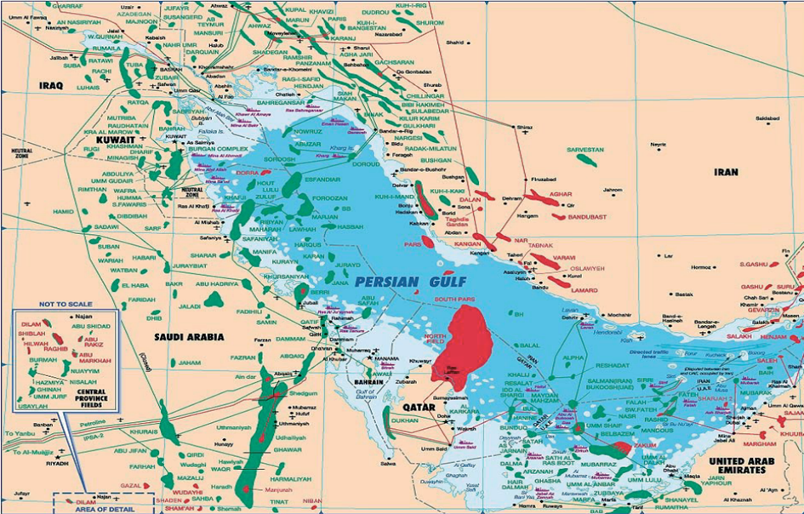
Najväčšie ropné polia Perzského zálivu
Obr.2 Ropné a plynové polia Perzského zálivu
Safanyia (S. Arábia)– najväčšie mimopevninské ropné pole na svete
Upper Zakum (SAE)
Manifa (SAE)
North Field (Katar) – najväčšie plynové pole na svete

Slide 4
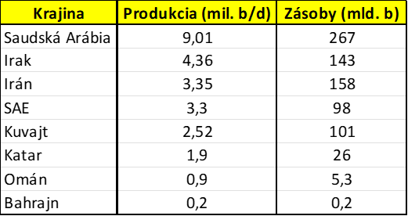
Charakteristika krajín
Tab. 1 Produkcia (júl 2024) a zásoby (2015) ropy v krajinách Perzského zálivu

Slide 5
Ropa ako exportná komodita
Tab. 2 Export ropy z krajín Perzského zálivu a jej import u najväčších odberateľov
Saudská Arábia – najväčší exportér na svete
Najväčší odberatelia - Čína, India, Japonsko, Južná Kórea
Bahrajn - iba regionálny odberatelia
Hormuzský prieliv - jeden z najdôležitejších ,,checkpointov" pre svetový obchod s ropou

Slide 6





Vplyv na migráciu a humánno-geografickú charakteristiku
MIGRÁCIA PRACOVNEJ SILY
ZMENY V DEMOGRAFII
Migranti najmä z Ázie, Afriky
Migranti- väčšina populácie
Nízkokvalifikované pracovné miesta
Prevaha mužov
Rýchly rast populácie
SOCIÁLNE DOPADY
VPLYV NA INFRAŠTRUKTÚRU
Zmes náboženstiev, jazykov, kultúr
Nacionálne politiky- ,,saudizácia“
,,Kalafa“
Ubytovanie
Doprava a logistika
Urbanizácia
Obr. 3 Zmes kultúr

Slide 7
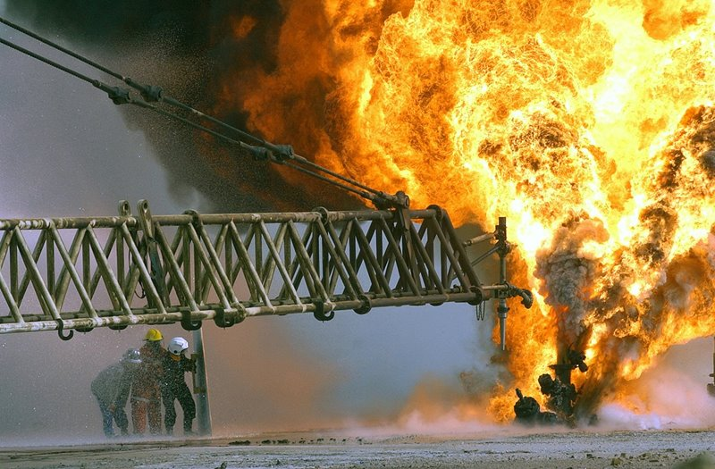
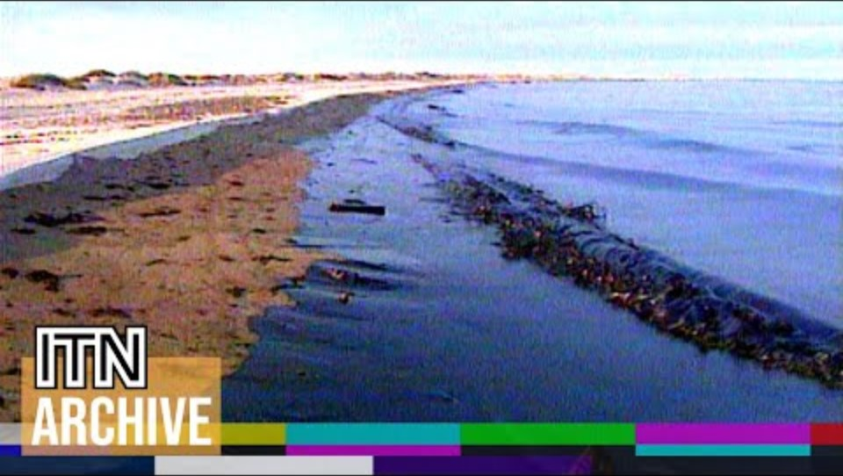
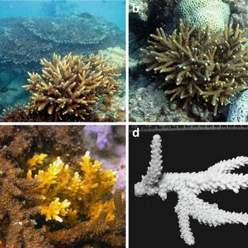
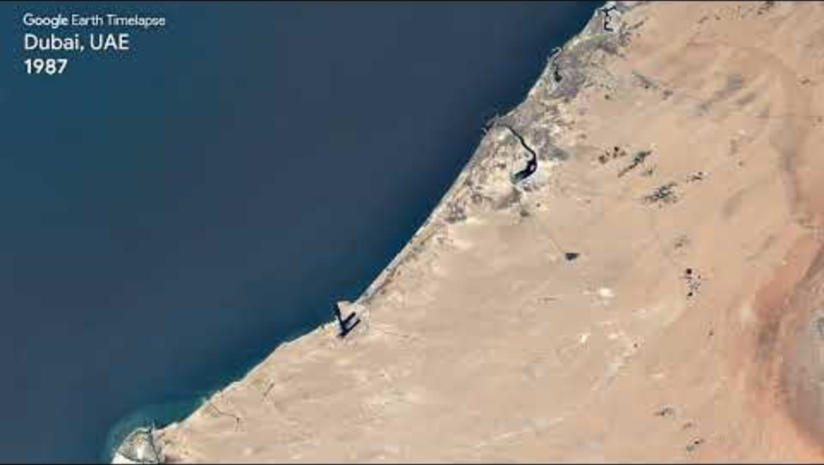
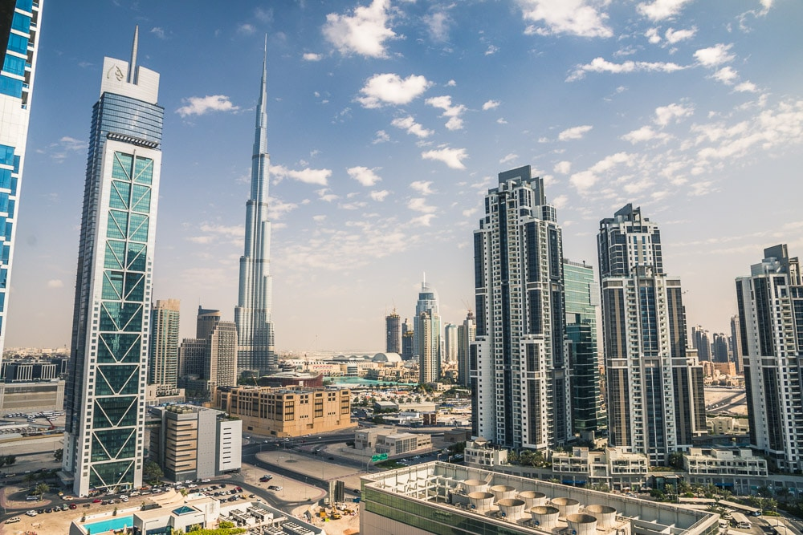
Z
A
U
J
Í
M
A
V
O
S
T
I
Obr. 4 Ropná katastrofa, 1991
Obr. 5 Bohatá biodiverzita
Obr. 6 Rýchlo rozvíjajúce sa mestá

Slide 8

Zdroje
NS Energy, 2018: Upper Zakum Offshore Oil Field Expansion, Abu Dhabi. Dostupné na: https://www.nsenergybusiness.com/projects/upper-zakum-offshore-oil-field-expansion-abu-dhabi/
NS Energy, 2020: Safaniya Oil Field, Arabian Gulf. Dostupné na: https://www.nsenergybusiness.com/projects/safaniya-oil-field-arabian-gulf/
Global Energy Monitor, 2024: Manifa Oil Field (Saudi Arabia). Dostupné na: https://www.gem.wiki/Manifa_Oil_Field_(Saudi_Arabia)
Medzinárodná organizácia pre migráciu (IOM) na Slovensku. Migrácia vo svete. Dostupné na: https://iom.sk/sk/migracia/migracia-vo-svete.html [Citované 7. 11. 2024].
OPEC, 2024: Member Countries. Dostupné na: https://www.opec.org/opec_web/en/about_us/25.htm
Cordesman, A. H. Arab Demographics and Health: Population Growth, Age Structures, Education, Health Conditions, and Economic Impacts. Washington, D.C.: Center for Strategic and International Studies, 2022. Dostupné na: https://csis-website-prod.s3.amazonaws.com/s3fs-public/publication/220829_Cordesman_Arab_Demographics_0.pdf
Bičík, I., Obermann, A. Ázia – Poklady ďalekého východu. Bratislava: Mladé letá, 1980. 295 s. Edícia Albatros.
Majer, M., Turcsányi, R., Ondrejcsák, R. Perspektívy ázijského storočia. Bratislava: Institute of Asian Studies, 2014.
Metz, H., CH., 1993: Persian Gulf States: Country Studies. Dostupné na: https://apps.dtic.mil/sti/pdfs/ADA289144.pdf
The Ocean Foundation. The Catastrophic Damages from Oil Spills. Dostupné na: https://oceanfdn.org/sk/the-catastrophic-damages-from-oil-spills/
Iransafar. Persian Gulf: History & Facts. Dostupné na: https://www.iransafar.co/persian-gulf-history-facts/
NEOM. His Royal Highness Announces Designs for THE LINE at NEOM. Dostupné na: https://www.neom.com/en-us/newsroom/hrh-announces-theline-designs

Slide 9
Zdroje obrázkov a tabuliek
Obr. 1
Mappr, 2024: Persian Gulf/ Countries, Gulf Cooperation Council, Gulf War. Dostupné na: https://www.mappr.co/thematic-maps/persian-gulf-countries-council/
Obr. 2
Robelius, F., 2007: Giant Oil Fields – The Highway to Oil: Giant Oil Fields and Their Importance for Future Oil Production. Uppsala (Universitetstryckerie). Dostupné na: https://www.diva-portal.org/smash/get/diva2:169774/FULLTEXT01.pdf
Tab. 1
Vlastné spracovanie; zdroje:
Seznec, J., F., Pallakonda, R., 2017: Oil and production by gulf countries[online]. JSTOR, [cit. 2024-10-24]. Dostupné na: https://www.jstor.org/stable/pdf/resrep03692.11.pdf
IEA, 2024: Oil Market Report – August 2024 [online]. Paris: International Energy Agency, [cit. 2024-10-24]. Dostupné na: https://www.iea.org/reports/oil-market-report-august-2024
Tab. 2
Vlastné spracovanie; zdroj:
OPEC, 2024: Annual Statistical Bulletin 2024. Dostupné na: https://publications.opec.org/asb/chapter/show/123/2165/2176
OEC, 2024: Oman. Dostupné na: https://oec.world/en/profile/country/omn?yearSelector1=2022
OEC, 2024: Qatar. Dostupné na: https://oec.world/en/profile/country/qat
OEC, 2024: Bahrain. Dostupné na: https://oec.world/en/profile/country/bhr
Obr. 3
Bubo. Saudská Arábia - zájazd. Dostupné na: https://bubo.sk/zajazd/saudska-arabia-copy-mpu0tknuxb-copy-ybd3nesul3
Obr. 4
Wright, S., 2020: Katastrofálne škody spôsobené únikom ropy. The Ocean Foundation. Dostupné na: https://oceanfdn.org/sk/the-catastrophic-damages-from-oil-spills/
Obr. 5
Iransafar, 2021: Persian Gulf. Dostupné na: https://www.iransafar.co/persian-gulf-history-facts/
Obr. 6
Oman, Dubaj, Katar, Bahrajn, Kuvajt [online]. Bubo, [cit. 2024-10-24]. Dostupné na: https://bubo.sk/zajazd/oman-dubaj-katar-bahrajn-kuvajt

Slide 10
Ďakujeme za pozornosť!

